Slide 1
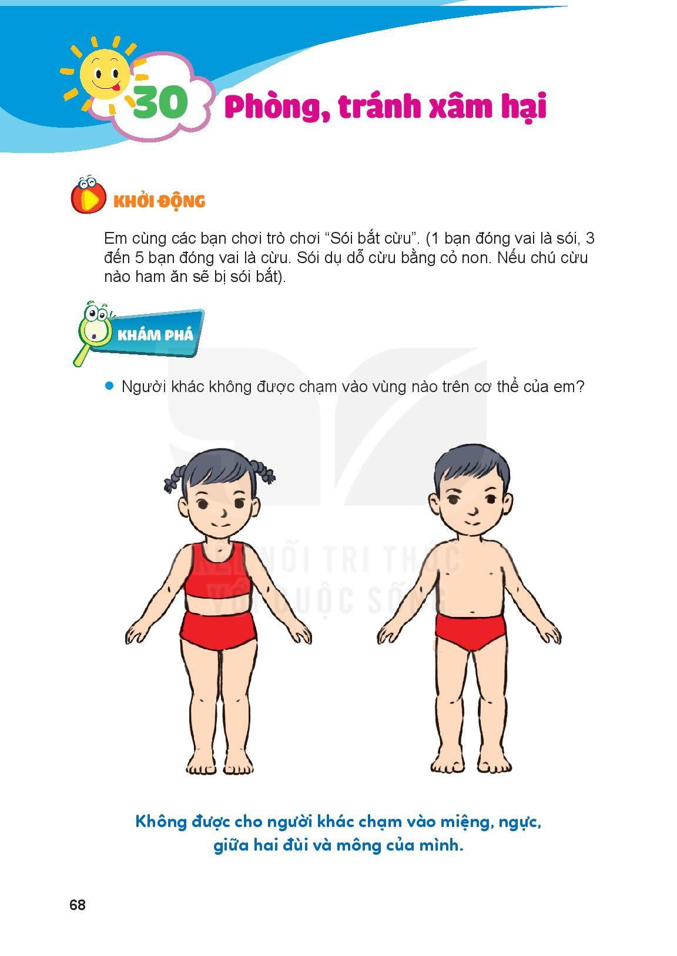
Đạo đức

Slide 4
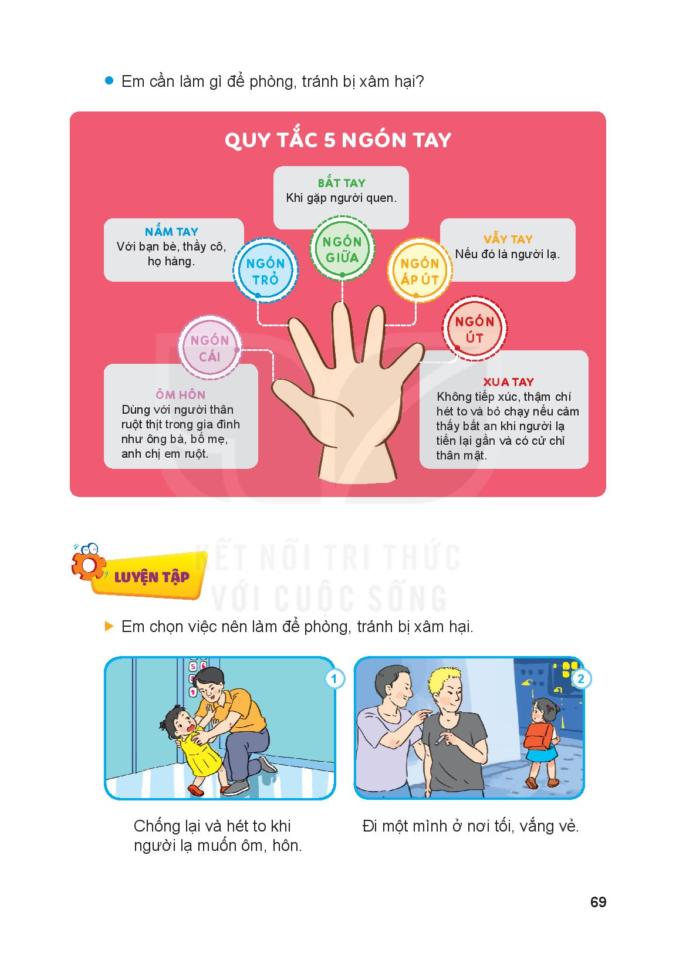

Slide 5


Slide 6
